Slide 1

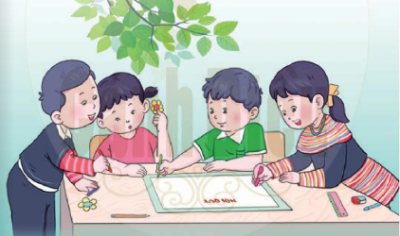
BÀI GIẢNG ĐIỆN TỬ CHƯƠNG TRÌNH MỚI 2020
ĐẠO ĐỨC 1
(Cánh diều)

Slide 2
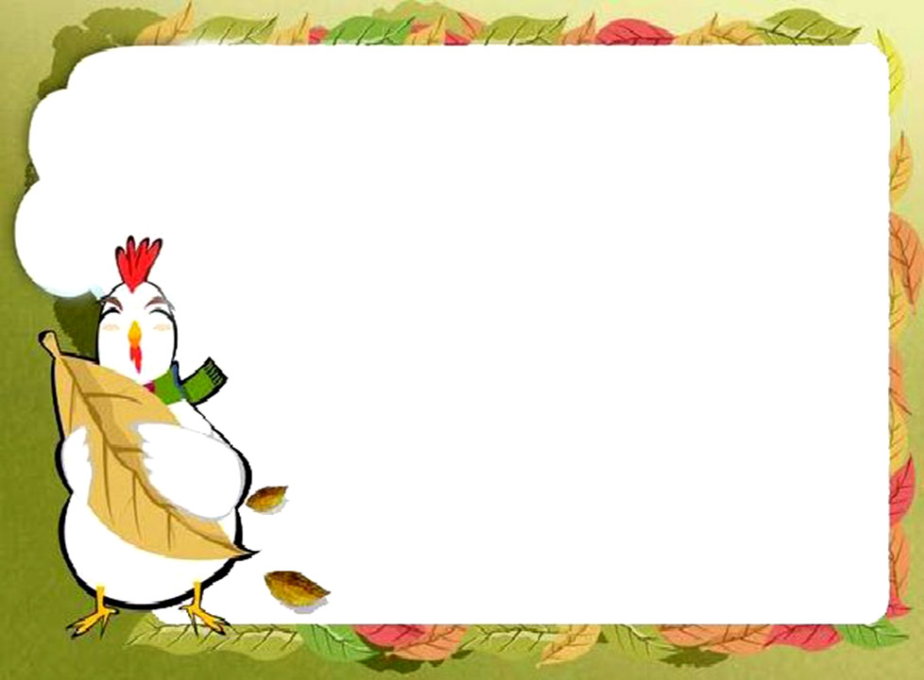

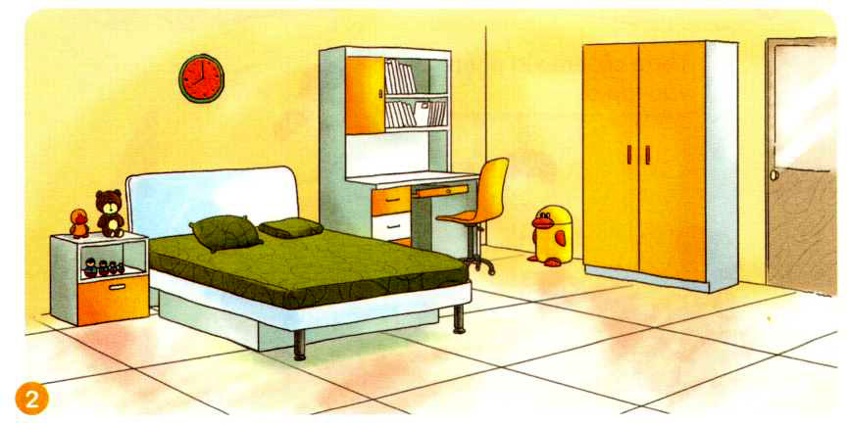
Chủ đề
SINH HỌAT NỀN NẾP
Bài 2:
GỌN GÀNG, NGĂN NẮP

Slide 3

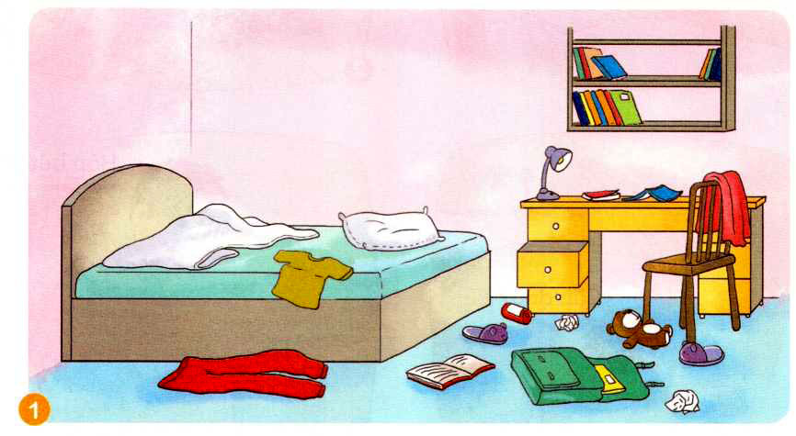
Em thích căn phòng nào trong tranh nhiều hơn?
Vì sao?

Slide 4



a. Kể chuyện theo tranh.
Chuyện của bạn Minh

Slide 5
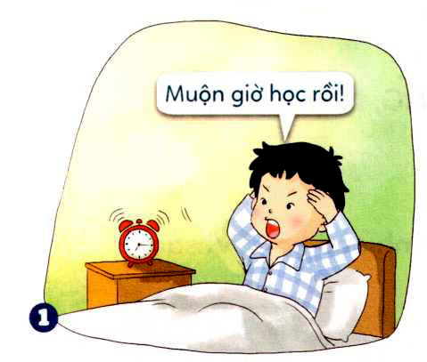
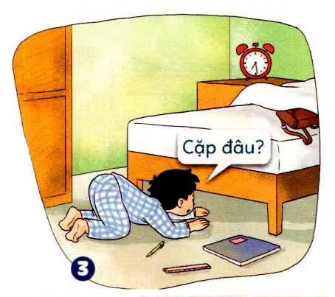
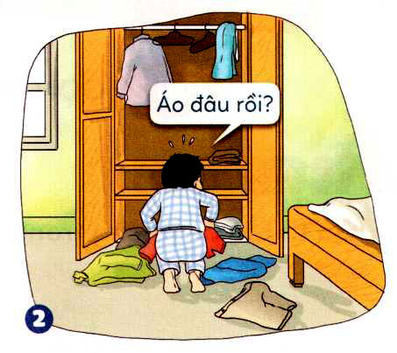
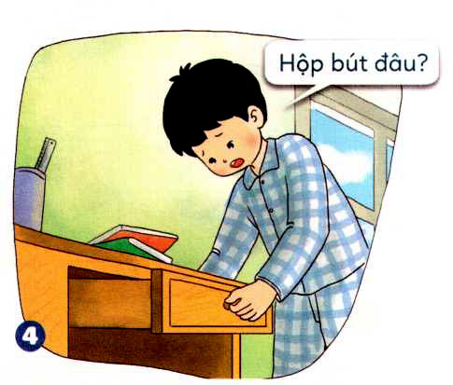
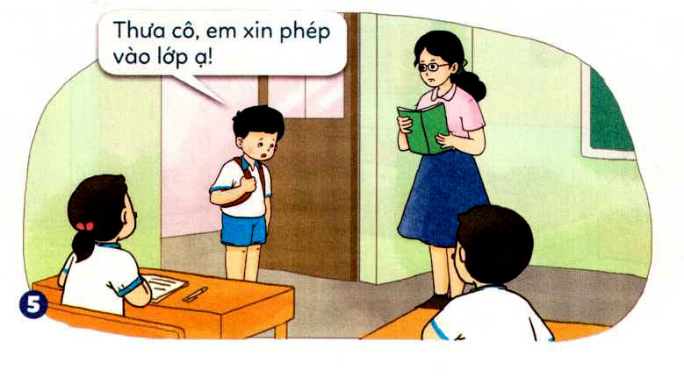
a. Kể chuyện theo tranh.
Chuyện của bạn Minh

Slide 6


140
160
30
0
130
20
50
60
40
80
170
150
10
70
90
180
100
110
120
9
1
2
3
4
5
6
7
8
b. THẢO LUẬN
Vì sao bạn Mình đi học muộn?
Sống gọn gàng ngăn nắp có ích lợi gì?

Slide 7
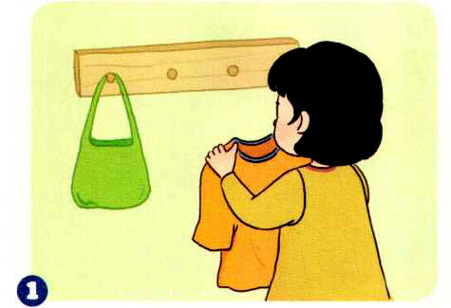
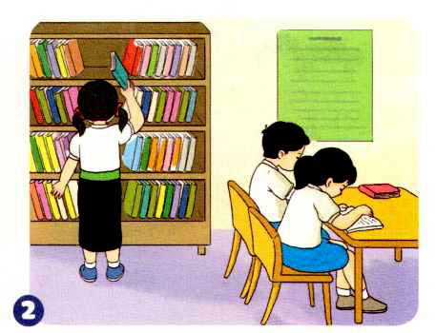
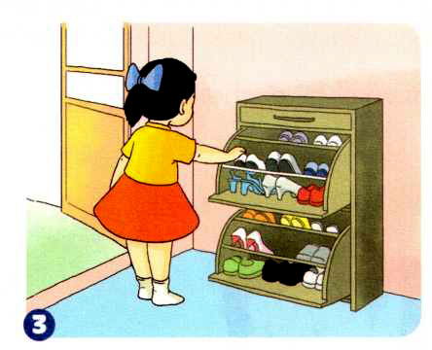
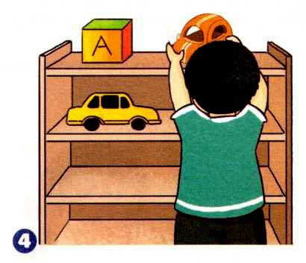
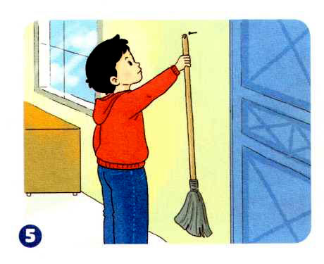
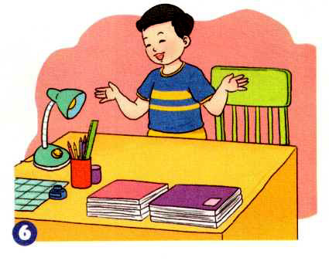
c. Xem tranh và nêu những biểu hiện sống gọn gàng, ngăn nắp.

Slide 8
TRANH 1
Bạn gái treo quần áo lên giá, lên mắc áo

Slide 9
TRANH 2
xếp sách vào giá sách ở thư viện sau khi đọc

Slide 10
TRANH 3
xếp giày dép vào chỗ quy định

Slide 11
TRANH 4
xếp gọn đồ chơi vào chỗ quy định (tủ, hộp)

Slide 12
TRANH 5
treo hoặc cất chổi vào chỗ quy định

Slide 13
TRANH 5
sắp xếp sách vở sau khi học trong góc học tập ở nhà

Slide 14
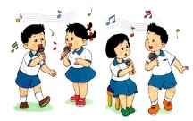

- Tất cả các bạn trong tranh đều gọn gàng, ngắn nắp.

Slide 15


Slide 16


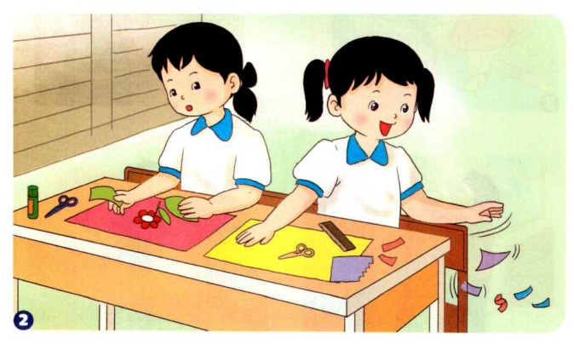
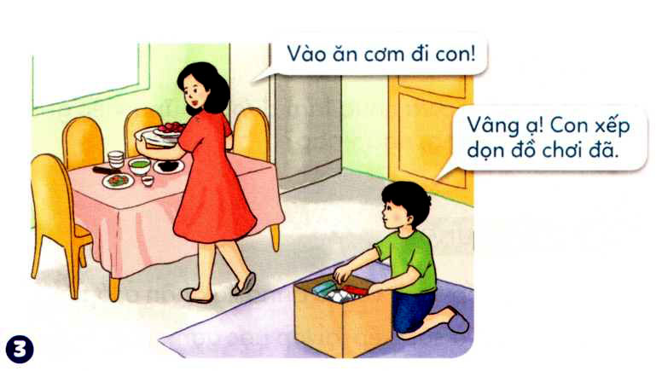
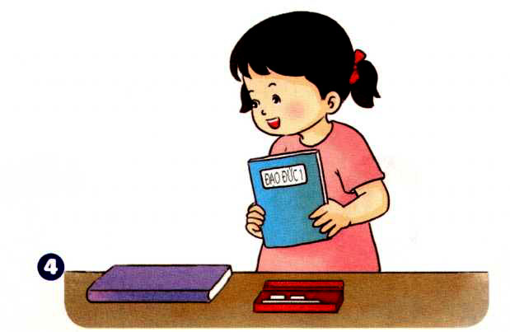
a. Trong các tranh dưới đây, bạn nào là người gọn gàng, ngăn nắp? Bạn nào chưa gọn gàng ngăn nắp?

Slide 17
TRANH 1
Khi bạn gọi, Vân vứt luôn bình tưới chạy đi chơi với các bạn
Đó là hành vi chưa gọn gàng, ngăn nắp. Vân nên cất bình tưới vào chỗ quy định trước khi đi chơi

Slide 18

TRANH 2
Việc gạt giấy xuống sàn làm lớp bẩn, mất vệ sinh, chưa thực hiện đúng nội quy trường, lớp. Đó là hành vi chưa gọn gàng, ngăn nắp. Trà nên nhặt giấy vụn và thả vào thùng rác của trường/lớp.

Slide 19
TRANH 3
Tùng xếp gọn đồ chơi vào thùng trước khi ăn cơm cùng bố mẹ
Việc làm của Tùng đáng khen!

Slide 20
TRANH 4
Ngọc sắp xếp sách vở gọn gàng, ngăn nắp
Đó là việc em nên làm hằng ngày

Slide 21
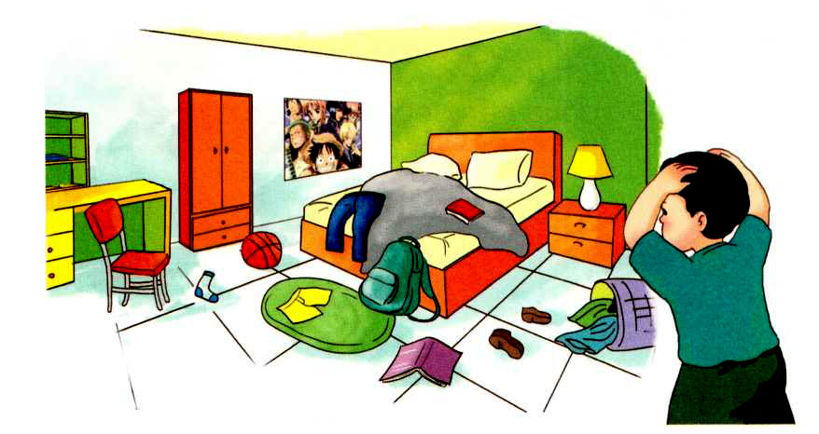
b. Em hãy hướng dẫn bạn trong tranh sắp xếp phòng cho gọn gàng, ngăn nắp.

Slide 22

c. Tự liên hệ
- Em đã làm được và chưa làm được những việc gì để nơi ở, nơi học được gọn gàng, ngăn nắp?

Slide 23

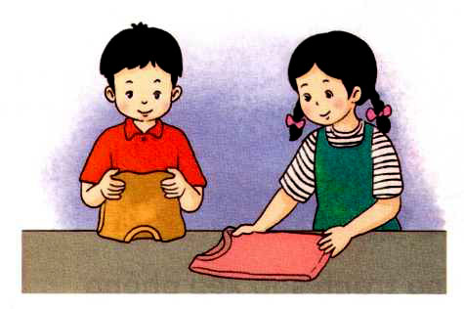
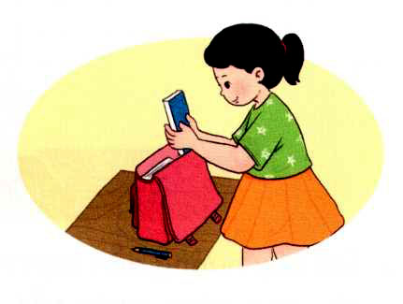
* Tập sắp xếp sách vở, đồ dùng cá nhân ở lớp.
* Quan sát và sắp xếp lại lớp học gọn gàng, ngăn nắp.
* Hàng ngày thực hiện
- Gấp quần áo.
- Sắp xếp gọn gàng, ngăn nắp góc học tập ở nhà.

Slide 24


Đúng giờ nhớ nhé em ơi
Sinh hoạt nền nếp, mọi người mến yêu

Slide 25


